Slide 1
STAJ PROJESİ / VERİ ANALİZİ
Titanik Veri Analizi Projesi
01
02
03
Makine öğrenmesi yardımıyla yolcuların hayatta kalma ihtimalini tahmin eden model
DATA
EDA
ML
PROJE SUNUMU
Titanik Veri Analizi Projesi

Slide 2
01 / PROJE
2
Amaç ve Kapsam
01
BİRİNCİL AMAÇ
02
KAPSAM
Titanik kazasındaki yolcu verilerini inceleyerek; makine öğrenimi yardımıyla hangi yolcunun hayatta kalma ihtimalinin daha yüksek olduğunu tahmin edecek bir model oluşturmak.
Bu projede Titanic veri seti analiz edilerek makine öğrenmesi için uygun hale getirilecektir. Veri temizleme, eksik ve aykırı değerlerin düzenlenmesi ve ölçekleme işlemlerinin ardından yaş, cinsiyet ve bilet sınıfı gibi özellikler analiz edilerek farklı modeller karşılaştırılacak ve en uygun model belirlenecektir.
ÖNEMLİ NOT • Frontend uygulamaları bu proje kapsamında kesinlikle dahil değildir.
Titanik Veri Analizi Projesi

Slide 3
02 / ÇÖZÜM
3
Çözüm Diyagramı
INPUT
01
02
03
OUTPUT
Ham Yolcu Verileri train.csv / test.csv
Veri Hazırlığı Hatalı ve eksik kayıtların düzenlenmesi
Veri Analizi Yaş, cinsiyet ve bilet sınıfının etkisi
Modelleme Geçmiş verilere göre tahmin
Hayatta Kalma Tahmin Modeli ve Başarı Sonuçları
Uçtan uca veri → analiz → model → tahmin akışı
Titanik Veri Analizi Projesi

Slide 4
03 / PLANLAMA
4
Proje Planı
01
Analiz & İşi Anlama
02
Veri Temizleme
03
Modelin Eğitimi
Yolcuların hayatta kalıp kalmadığının tahmin edilmesinin ikili sınıflandırma problemi olarak tanımlanması ve keşifsel veri analizinin yapılması.
Eksik verilerin doldurulması, kategorik değişkenlerin kodlanması, unvan/aile büyüklüğü gibi özniteliklerin türetilmesi ve ölçekleme uygulanması.
Machine Learning modellerinin eğitim verisi üzerinde seçilmesi ve en optimal modelin bulunması.
04
Model Karşılaştırma ve Değerlendirme
05
Dokümantasyon
Karşılaştırma sonuçlarının ve bulguların raporlanarak sunuma hazır hale getirilmesi.
Confusion Matrix, Precision, Recall ve F1 Skoru ile karşılaştırma yapılması; sonuçların görselleştirilmesi.
Titanik Veri Analizi Projesi

Slide 5
04 / TAKVİM
5
Zaman Planı
Pazartesi
Salı
Çarşamba
Perşembe
Cuma
1. Adım: Analiz & İşi Anlama
2. Adım: Veri Temizleme
3. Adım: Modelin Eğitimi
4. Adım: Model Karşılaştırma ve Değerlendirme
5. Adım: Dokümantasyon
Titanik Veri Analizi Projesi

Slide 6
05 / SONUÇLAR
6
Model Performans Karşılaştırması
Model Adı
Accuracy (Doğruluk)
Modelin Karakteristiği & Başarı Analizi
Baseline (Referans)
~63.00%
Hiçbir akıllı model kullanılmadan sadece çoğunluk tahmini.
Decision Tree
74.63%
Tek ağaç yapısı; aşırı öğrenme (overfitting) eğilimi gösterdi.
Logistic Regression
79.85%
Doğrusal ilişkilerde oldukça kararlı ve başarılı sonuç verdi.
Random Forest (Şampiyon)
80.22%
100 ağacın ortak oylamasıyla en yüksek kararlılık ve başarı.
Zirve Noktası: Random Forest, topluluk öğrenmesi gücüyle tekli ağaçların hatalarını törpüleyerek en üst skora ulaştı.
Titanik Veri Analizi Projesi

Slide 7
05 / SONUÇLAR
7
Karışıklık Matrisi Karşılaştırması
Lojistik Regresyon
Karar Ağacı (Decision Tree)
Random Forest
Accuracy: 79.85%
Accuracy: 74.63%
Accuracy: 80.22%
0
1
0
1
0
1
0
136
21
0
126
31
0
141
16
1
33
78
1
37
74
1
37
74
Modelin Tahmini (0 / 1)
Modelin Tahmini (0 / 1)
Modelin Tahmini (0 / 1)
Satır: Gerçek Değer
Satır: Gerçek Değer
Satır: Gerçek Değer
Yolcunun hayatta kalma durumunu %79,85 doğrulukla tahmin etti; dengeli bir sonuç verdi.
Kural tabanlı bu model %74,63 doğrulukla üç model arasında daha düşük performans gösterdi.
Birden fazla karar ağacını birleştirerek %80,22 ile en yüksek doğruluğa ulaştı.
Titanik Veri Analizi Projesi

Slide 8
06 / DEĞERLENDİRME
8
Confusion Matrix & Hata Analizi
1. False Negative (Kaçırılan Kurtulanlar)
2. False Positive (Yalancı Alarmlar)
Kimi Yanlış Tahmin Ediyor? Modelin “Ölecek (0)” gözüyle baktığı, ancak şans eseri veya kaotik olaylar sonucu hayatta kalmayı başaran yolculardır.
Neden Zorlanıyor? Bu kişilerin bilet sınıfı veya yaş gibi özellikleri ölen yolcularla benzerlik gösterdiği için model bu istisnaları yakalamakta zorlanmıştır.
Kimi Yanlış Tahmin Ediyor? Modelin “Kesin Kurtulacak (1)” dediği, ancak filika yetersizliği ve kaos yüzünden maalesef vefat eden yolculardır.
Neden Zorlanıyor? Zengin veya öncelikli demografik grupta olmalarına rağmen facianın trajik koşulları nedeniyle kurtulamayan talihsiz kayıplardır.
Titanik Veri Analizi Projesi

Slide 9
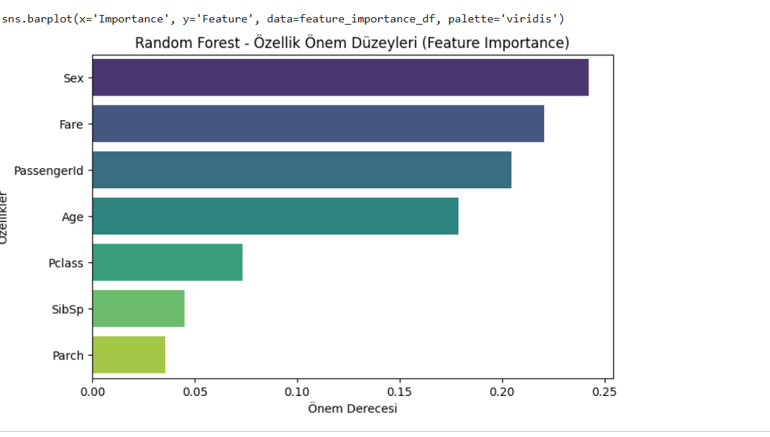
06 / DEĞERLENDİRME
9
Feature Importance (Özellik Önem Düzeyleri)
1. Cinsiyet (Sex – %24.2)
Zirvede yer alır. “Önce kadınlar ve çocuklar” kuralının modelin kararlarını belirleyen en baskın faktör olduğunu matematiksel olarak kanıtlar.
2. Bilet Ücreti & Yaş (Fare – %22 & Age – %17.8)
Zengin yolcuların (1. sınıf kamaraların) kurtulma şansının ve çocuk/yaş değişkeninin model kararlarındaki kritik ağırlığını gösterir.
Hipotez Doğrulaması: Proje başında kurduğumuz varsayımlar yapay zeka tarafından birebir onaylanmıştır.
Titanik Veri Analizi Projesi

Slide 10
TEŞEKKÜRLER
Beyza ÇOLAKLAR
Titanik Veri Analizi Projesi

